Slide 1
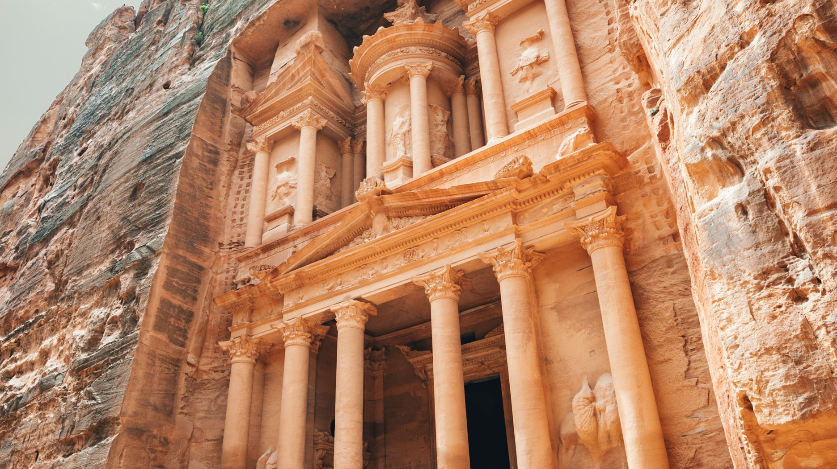

Ενότητα 4
Κατανόηση του κοινού του βιωματικού τουρισμού

Slide 2
Contents
01
Κατανόηση του πολιτιστικού κοινού
02
Ψηφιακοί ιθαγενείς και ψηφιακοί μετανάστες
03
Εστίαση στο κοινό-στόχο σας
04
Περιπτωσιολογικές μελέτες και χρήσιμα εργαλεία

Slide 3
Μαθησιακοί στόχοι
Όταν ολοκληρώσετε αυτή την ενότητα θα είστε σε θέση να:
Να διακρίνετε μεταξύ διαφορετικών πολιτιστικών και τουριστικών ακροατηρίων, με βάση τις συμπεριφορές και τις ανάγκες τους
Να εξηγείτε τα κύρια κίνητρα για την επίσκεψη ενός πολιτιστικού ιδρύματος
Να περιγράφετε τους ψηφιακούς ιθαγενείς και τις βασικές στρατηγικές για την προσέγγισή τους
Να δημιουργήσετε μια προσωποποίηση πελάτη
Να δημιουργήσετε έναν χάρτη ενσυναίσθησης
Εξερευνήστε το ταξίδι των επισκεπτών σας

Slide 4

“Οι οργανισμοί που βρίσκονται σε καλύτερη θέση για να πετύχουν είναι εκείνοι που έχουν ξεκάθαρα το όραμα και επικεντρώνονται αμείλικτα στο κοινό.
Είναι η μυστική συνταγή της επιτυχίας”
Andrew McIntyre

Slide 5

01 Κατανόηση του πολιτιστικού κοινού

Slide 6

Εισαγωγή
Οι οργανισμοί και οι επιχειρήσεις πολιτιστικής κληρονομιάς είναι μάρκες που επιβιώνουν εφόσον ικανοποιούν τις διάφορες ανάγκες και επιθυμίες των πελατών τους Για να μπείτε σε αυτή τη νοοτροπία σκεφτείτε κάθε επισκέπτη ως πελάτη και κάθε επίσκεψη σε έναν χώρο πολιτιστικής κληρονομιάς ή μια εκδήλωση ως μια υπηρεσία που ο πελάτης σας αγοράζει για να ικανοποιήσει μια ανάγκη.
Για να καταλάβετε τι αναζητούν οι επισκέπτες από μια πολιτιστική και τουριστική εμπειρία και να ανταποκριθείτε με μια ενδιαφέρουσα προσφορά, πρέπει να προσδιορίσετε και να στοχεύσετε σε συγκεκριμένα κοινά-στόχους. Όταν μπορείτε να οπτικοποιήσετε και να περιγράψετε ποιος είναι ο επισκέπτης σας και να κατανοήσετε το ταξίδι του, μπορείτε να προσαρμόσετε μια συγκεκριμένη και ουσιαστική εμπειρία γι' αυτόν. Αυτή η ενότητα θα σας καθοδηγήσει μέσα από ορισμένα βήματα και εργαλεία για να αποκτήσετε αυτή την κατανόηση.

Slide 7
“Δώστε τους κάτι που μπορεί να μην καταλαβαίνουν καν ότι τους λείπει.”
Chris Murray

Slide 8
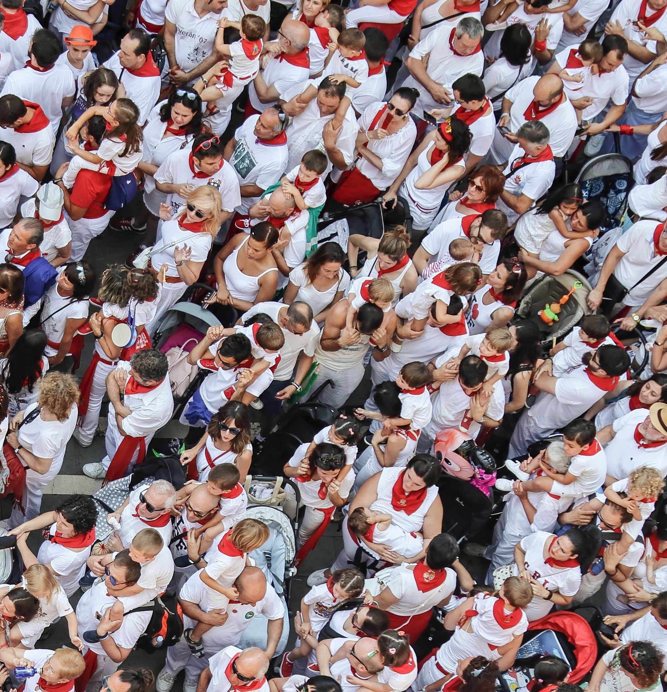
Ποιο είναι το πολιτιστικό κοινό;
Το πολιτιστικό κοινό αποτελείται από άτομα που ενδιαφέρονται για την πολιτιστική κληρονομιά, τις τέχνες και τη δημιουργικότητα. Αυτή η ευρεία κατηγορία περιλαμβάνει επισκέπτες με διαφορετικές ανάγκες & χαρακτηριστικά. Η κατανόηση των διαφορών είναι απαραίτητη για το σχεδιασμό εμπειριών που θα οικοδομήσουν μια ισχυρή και διαρκή σχέση μαζί τους.
Ένας επισκέπτης είναι τόσο άτομο όσο και μέρος μιας κοινωνικής ομάδας, η οποία ονομάζεται " τμήμα της αγοράς“στην ορολογία του μάρκετινγκ.
Η τμηματοποίηση είναι απλώς η διαδικασία διαίρεσης και οργάνωσης του πληθυσμού σε ουσιαστικές και διαχειρίσιμες ομάδες - ή τμήματα - ώστε να μπορείτε να προσαρμόσετε την προσφορά σας στις προτιμήσεις τους.
Segmentation made simple
Photo by San Fermin Pamplona from Pexels

Slide 9
Macro-categories of cultural visitors
Το 2009, ο John H Falk δημοσίευσε το βιβλίο του Identity and the Museum Visitor Experience. Ένα από τα βασικά συμπεράσματα είναι ότι αυτό που οι άνθρωποι έμαθαν ή θυμήθηκαν από την επίσκεψή τους σε έναν χώρο βασιζόταν στον λόγο για τον οποίο πήγαν εκεί εξαρχής. Προσδιόρισε πέντε μακρο-κατηγορίες των πολιτιστικών επισκεπτών και περιέγραψαν τις "ταυτότητές" τους:
Εξερευνητές
Συντονιστές
Επαγγελματίες/χομπίστες
Αναζητητές εμπειριών
Επαναφορτιστές
Κάθε μία από αυτές τις προσωπικότητες έχει έναν ξεχωριστό στόχο με μια συγκεκριμένη ανάγκη που πρέπει να ικανοποιηθεί όταν επισκέπτεστε τον ιστότοπό σας. Αν θέλετε κάποιος να επιστρέψει, αφήστε τους επισκέπτες να αισθάνονται ότι οι επιμέρους στόχοι και προσδοκίες τους ικανοποιήθηκαν κατά την επίσκεψη αυτή.

Slide 10


Μακρο-κατηγορίες πολιτιστικών επισκεπτών
Εξερευνητές
Αυτός ο τύπος επισκέπτη διακατέχεται από περιέργεια και την επιθυμία να μάθει κάτι νέο μέσα από εμπειρίες. Δεν αναζητούν συγκεκριμένα αντικείμενα, απλώς απολαμβάνουν την εμπειρία της επίσκεψης. Ως αποτέλεσμα, θέλουν να βρίσκουν κάτι καινούργιο κάθε φορά που επισκέπτονται. Εκτιμούν ιδιαίτερα τα ψηφιακά και διαδραστικά εργαλεία που μπορούν να ενισχύσουν την επίσκεψή τους & να κάνουν την εμπειρία τους μοναδική.
Συντονιστές
Οι διαμεσολαβητές καθοδηγούνται από την επιθυμία να μοιραστούν τη γνώση και την εμπειρία με άλλους ανθρώπους, είναι συνήθως εκπαιδευτικοί και γονείς που ενδιαφέρονται να προσφέρουν μια καλή εμπειρία στην ομάδα. Τους αρέσουν τα εκθέματα που απευθύνονται σε μια ευρεία ομάδα και μια εμπειρία χωρίς τριβές. Εντυπωσιάστε τους με μια "ανταμοιβή" για να φέρουν άλλους ανθρώπους στο μουσείο - ακόμη και με ένα απλό σημείωμα "ευχαριστώ που επισκεφτήκατε".

Slide 11
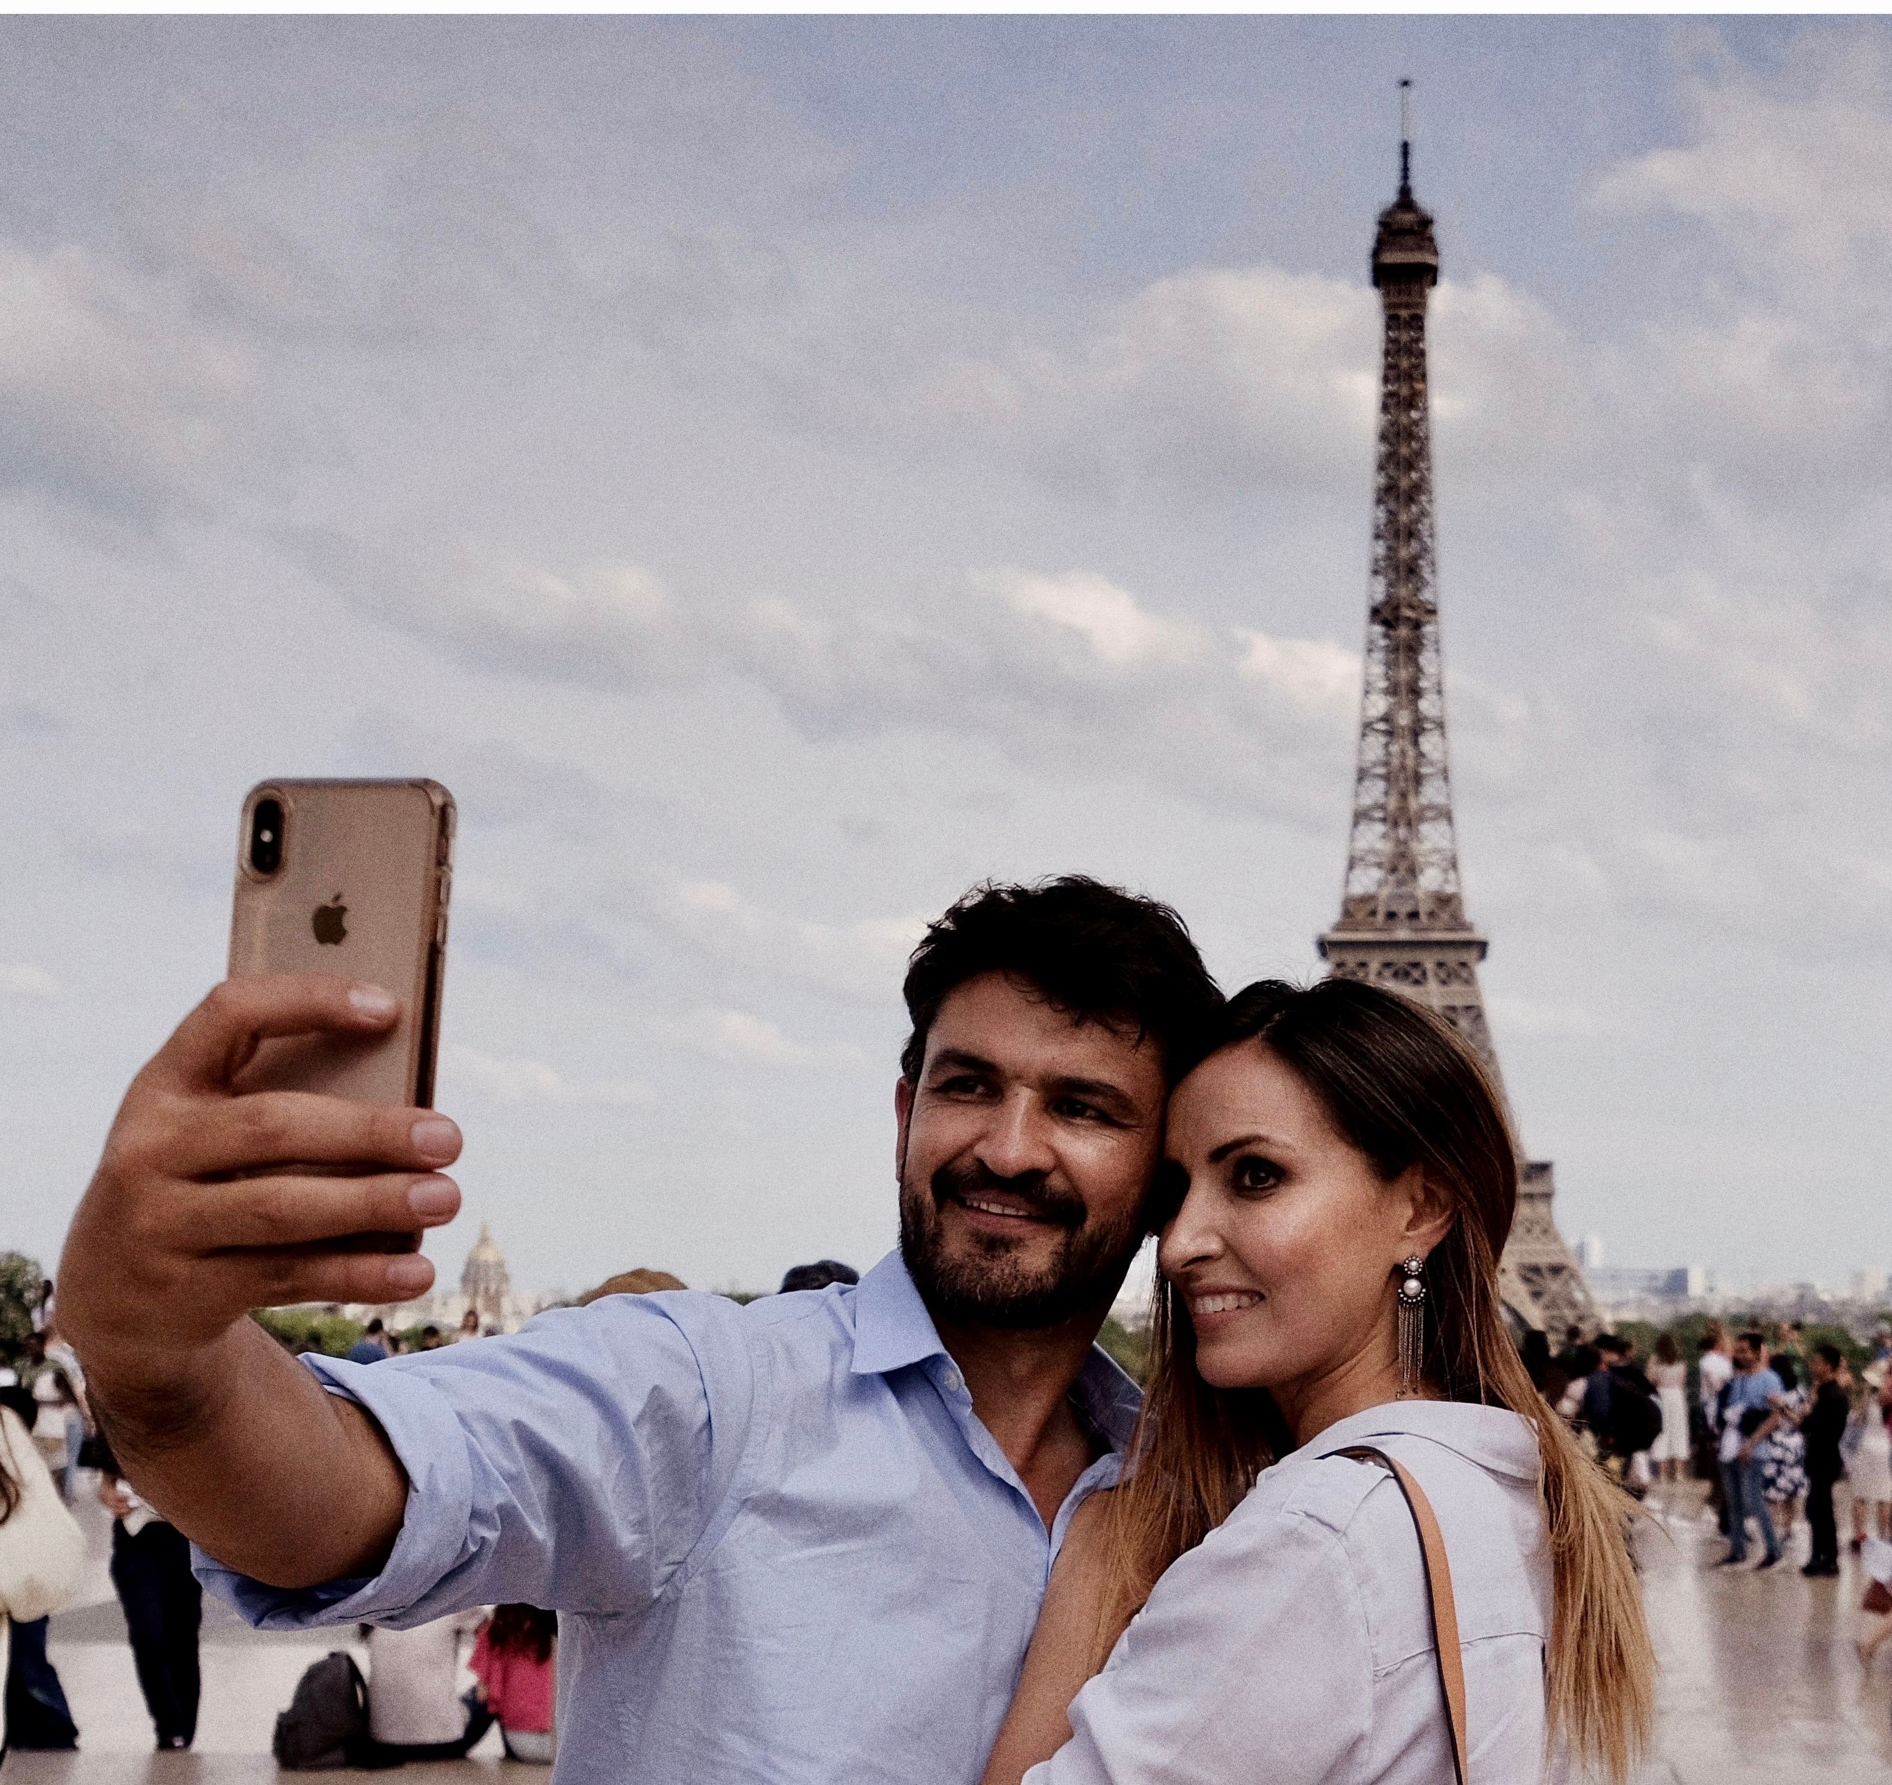
Μακρο-κατηγορίες πολιτιστικών επισκεπτών
Επαγγελματίες/Χομπίστες
Πρόκειται για ειδικούς επισκέπτες των οποίων η εργασία ή το χόμπι τους τους κάνει να ενδιαφέρονται να εξερευνήσουν συγκεκριμένα στοιχεία ενός ιστότοπου. Παρακινούνται από την επιθυμία για βαθύτερη γνώση του αντικειμένου τους, γι' αυτό και εκτιμούν τις ξεναγήσεις και τα εργαστήρια με ειδικούς. Εντυπωσιάστε τους με διαδραστικές εμπειρίες που τους δίνουν νέες γνώσεις και απαντούν στις ερωτήσεις τους.
Όσοι αναζητούν εμπειρίες
Οι αναζητούντες εμπειρίες συλλέγουν προορισμούς που θέλουν να προσθέσουν στη λίστα ελέγχου τους. Είναι γενικά τουρίστες που θέλουν να βιώσουν κάτι για το οποίο έχουν ακούσει, ώστε να μπορούν να πουν "το έκανα αυτό". Τους ελκύουν τα πιο εντυπωσιακά πράγματα που μπορούν να φωτογραφίσουν και να μοιραστούν στα προφίλ τους στα μέσα κοινωνικής δικτύωσης. Τους αρέσει να έχουν έναν ξεκάθαρο χάρτη για το πού βρίσκονται τα "must-sees".

Slide 12
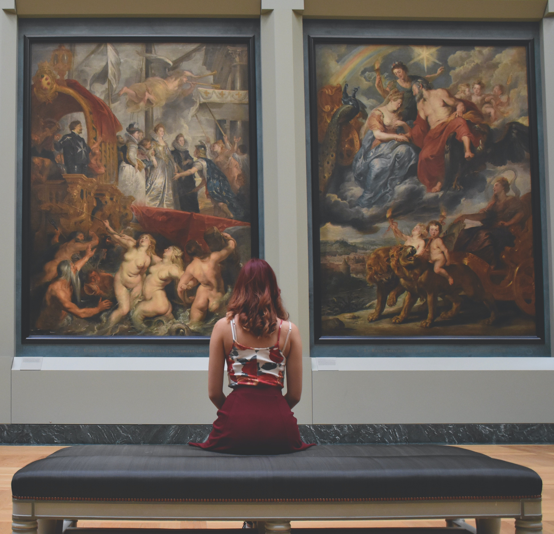
Μακρο-κατηγορίες πολιτιστικών επισκεπτών
Rechargers
Αυτή η κατηγορία επισκέπτεται για μια αναζωογονητική εμπειρία, όπου μπορεί να κάνει ένα διάλειμμα από την καθημερινή ζωή και να στοχαστεί. Απολαμβάνουν ιδιαίτερα τα ήσυχα και λιγότερο πολυσύχναστα σημεία των μουσείων, όπου μπορούν να σταματήσουν για λίγο και να νιώσουν έμπνευση από αυτό που βλέπουν. Οι Rechargers θέλουν να γνωρίζουν τις λιγότερο πολυσύχναστες ώρες για να προγραμματίσουν την επίσκεψή τους.
Τμηματοποιώντας το κοινό σας ανάλογα με το κύριο κίνητρο επίσκεψής του στον ιστότοπό σας, μπορείτε να σχεδιάσετε μια νέα εμπειρία με την οποία θα μπορούν να συσχετιστούν πολύ πιο εύκολα.
Μπορείτε επίσης να βεβαιωθείτε ότι δεν υπάρχουν εμπόδια γι' αυτούς.

Slide 13
02 Ψηφιακοί γηγενείς και ψηφιακοί μετανάστες

Slide 14

Ψηφιακοί γηγενείς και ψηφιακοί μετανάστες
Αν τα κίνητρα είναι απαραίτητα για τη δημιουργία της σωστής προσφοράς για τους επισκέπτες σας, ένας άλλος σημαντικός παράγοντας που πρέπει να λάβετε υπόψη είναι το ηλικιακό τους προφίλ.
Η προσέγγιση του κοινού σας στην ψηφιακή κουλτούρα διαφέρει σημαντικά ανάλογα με τη γενιά στην οποία ανήκει.
Για να κατανοήσετε αυτή τη διαφορά γενεών, μπορείτε να διαχωρίσετε το κοινό σας σε ψηφιακούς γηγενείς ή ψηφιακούς μετανάστες, σύμφωνα με τον ορισμό που δημιούργησε ο Professor Prensky
Η προσέγγιση αυτών των δύο ομάδων απαιτεί διαφορετικές στρατηγικές.
Photo by Andrea Piacquadio from Pexels

Slide 15

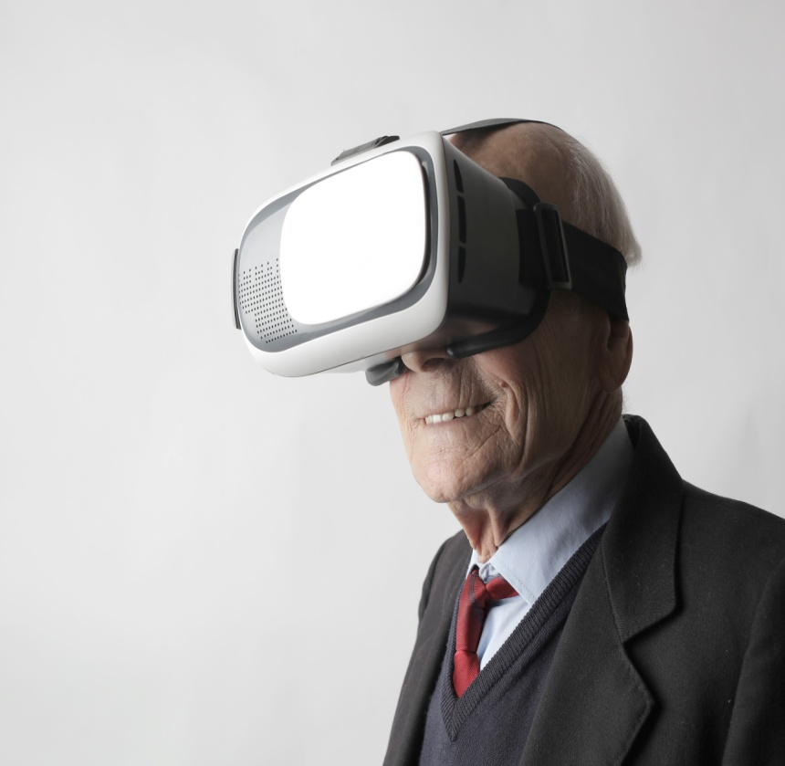
Ψηφιακά γηγενείς & ψηφιακοί μετανάστες
Οι "ψηφιακοί ιθαγενείς" είναι άτομα που γεννήθηκαν από τα τέλη της δεκαετίας του 1990 και μεγάλωσαν σε ένα περιβάλλον όπου η ψηφιακή τεχνολογία ήταν παρούσα από την αρχή της ζωής τους. Αυτοί οι νεότεροι άνθρωποι είναι πολύ εξοικειωμένοι με την τεχνολογική και ψηφιακή γλώσσα και τις εφαρμογές. Έχουν ήδη ενταχθεί σε μια ακμάζουσα και διαδραστική ποπ κουλτούρα και περιμένουν να εμπλακούν μέσω νέων και διαδραστικών προσεγγίσεων όταν βιώνουν την πολιτιστική κληρονομιά.
Οι "ψηφιακοί μετανάστες" είναι άνθρωποι που γεννήθηκαν πριν από την εξάπλωση των ψηφιακών τεχνολογιών και αναγκάστηκαν να μάθουν την ψηφιακή γλώσσα αργότερα στη ζωή τους. Αν και οι περισσότεροι έχουν εξοικειωθεί σε κάποιο βαθμό με τον ψηφιακό κόσμο, συχνά κρατούν ένα πόδι στο παρελθόν, συνδυάζοντας τις νέες τεχνολογίες με τις παλιές συνήθειες. Οι ψηφιακοί μετανάστες μπορούν να γίνουν παθιασμένοι υποστηρικτές των καθηλωτικών προϊόντων ψηφιακής κληρονομιάς, αλλά χρειάζονται περισσότερες επενδύσεις σε ενθάρρυνση και υποστήριξη.

Slide 16
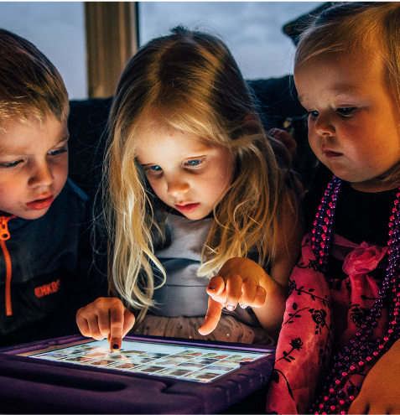
Προσεγγίζοντας τους ψηφιακούς ιθαγενείς
Οι γηγενείς ψηφιακοί χρήστες έχουν πολλούς τρόπους να προσεγγίζουν το πολιτιστικό περιεχόμενο. Έχουν συνηθίσει να λαμβάνουν πληροφορίες πολύ γρήγορα, να ασχολούνται με παράλληλες διαδικασίες και να υιοθετούν το multi-tasking ως τρόπο ζωής, ή ακόμα και ως τρόπο σκέψης.
Η ψηφιοποίηση δεν είναι ένα πρόσθετο στοιχείο για τις επιχειρήσεις πολιτιστικής κληρονομιάς, αλλά έχει γίνει ένα απαραίτητο εργαλείο για την εμπλοκή των ψηφιακών γηγενών πριν, κατά τη διάρκεια και μετά την επίσκεψη:

Slide 17

Ενεργοποίηση των ψηφιακών γηγενών
Πριν από το
Επικοινωνήστε με διασκεδαστικό και ελκυστικό περιεχόμενο στα μέσα κοινωνικής δικτύωσης
Σύμφωνα με το Global Web Index, οι Millennials διαθέτουν κατά μέσο όρο 9,3 λογαριασμούς στα μέσα κοινωνικής δικτύωσης. Χρησιμοποιήστε αυτά τα κανάλια για να τους προσεγγίσετε άμεσα χωρίς να επενδύσετε μεγάλα χρηματικά ποσά.
Όταν μιλάτε με τους ψηφιακούς ιθαγενείς, είναι σημαντικό να βρείτε το σωστό τόνο φωνής για να τους μιλήσετε, δημιουργώντας ελκυστικό διαδικτυακό περιεχόμενο και κάνοντας την εμπειρία των επισκεπτών να αξίζει να τη μοιραστείτε.
Όταν χρησιμοποιούμε τη γλώσσα που χρησιμοποιούν οι νέοι, το κάνουμε πιο κατανοητό σε αυτούς. - Abby Bird
Κάντε κλικ για να μάθετε πώς το Black Country Living Museum χρησιμοποίησε το Tik Tok για να δημιουργήσει ένα νέο κοινό Gen z

Slide 18

Κατά τη διάρκεια του
Σχεδιάστε συναρπαστικές εμπειρίες εμβύθισης
Οι νεότερες γενιές έλκονται ιδιαίτερα από τις καθηλωτικές εμπειρίες που τις κάνουν να αισθάνονται ότι είναι ενεργοί θεατές. Οι ψηφιακές τεχνολογίες - όπως η εικονική και η επαυξημένη πραγματικότητα - είναι πολύ ισχυρές για αυτή την ομάδα, επειδή κάνουν τους επισκέπτες να αισθάνονται ότι είναι μέρος μιας έκθεσης και μπορούν να δημιουργήσουν νέες αλληλεπιδράσεις μέσω του Edutainment, μιας προσέγγισης που συνδυάζει εκπαιδευτικό περιεχόμενο με ψυχαγωγικές δραστηριότητες.
Φωτογραφία από Ali Pazani από το Pexels

Slide 19
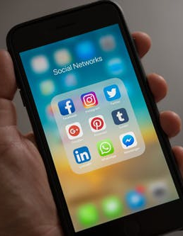
Μετά το
Δημιουργήστε μια κοινότητα
Οι νέες τεχνολογίες δημιουργούν μακροχρόνιες συνδέσεις με το κοινό σας. Η εκμάθηση της γλώσσας των μέσων κοινωνικής δικτύωσης και η επένδυση στη δημιουργία περιεχομένου θα δημιουργήσουν υποστηρικτικές διαδικτυακές κοινότητες. Τέτοιες κοινότητες αποτελούν μέρος της καθημερινής ζωής των ψηφιακών γηγενών. Η αξιοποίηση των δυνατοτήτων τους σας επιτρέπει να συλλέγετε πιο εμπεριστατωμένα σχόλια, να διευρύνετε το κοινό σας και να δημιουργείτε επισκέπτες που επιστρέφουν και είναι πιστοί, οι οποίοι αποτελούν τους πρεσβευτές σας στις κοινότητές τους.
Μάθετε περισσότερα για την ψηφιακή επικοινωνία στην ενότητα 5 του Insites
Φωτογραφία από Tracy Le Blanc από το Pexels

Slide 20
03 Κατανόηση του κοινού-στόχου για την εμπειρία σας

Slide 21

Ακούγοντας το κοινό σας
Σε έναν πολυάσχολο, θορυβώδη κόσμο είναι εύκολο για τους πολιτιστικούς οργανισμούς να χάσουν την εστίασή τους. Η καινοτομία είναι πολύ πιο εύκολη αν έχετε αναλύσει τι σκέφτονται οι επισκέπτες για τον οργανισμό σας συλλέγοντας τα σχόλιά τους.
Έρευνες ad hoc, παρακολούθηση διαδικτυακών σχολίων, ανάλυση συναισθήματος, crowdsourcing, εξυπηρέτηση πελατών. Οποιοδήποτε σημείο επαφής μεταξύ του οργανισμού σας και του κοινού σας αποτελεί πιθανή πηγή πληροφοριών για τη βελτίωση της κατανόησης της εμπειρίας των επισκεπτών.
Συνεχίστε να ακούτε!
Πώς το Μουσείο του Nuneaton χρησιμοποίησε τις γνώσεις του κοινού για να ενισχύσει τις ψηφιακές του επικοινωνίες
Φωτογραφία από Ann H από Pexels

Slide 22
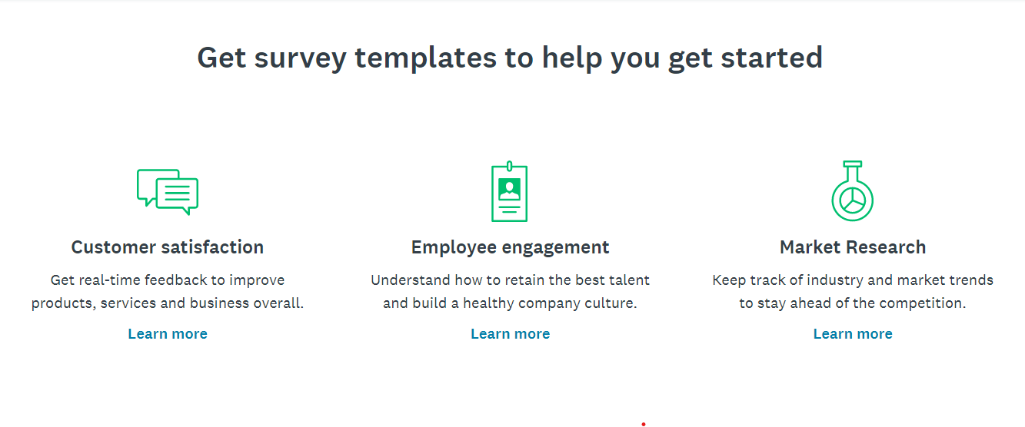
Ιδέες χαμηλού ή μηδενικού κόστους για τη συλλογή ανατροφοδότησης
Τοίχοι ανατροφοδότησης - λειτουργούν καλά όταν ζητάτε ανατροφοδότηση με μια καλά σχεδιασμένη ερώτηση και την αλλάζετε τακτικά.
Στήστε ένα περίπτερο σε μια άλλη εκδήλωση ή χώρο όπου μπορεί να βρίσκονται οι πελάτες σας και κάντε τους μερικές απλές ερωτήσεις για να δημιουργήσετε μια συζήτηση.
Οργανώστε μια ομάδα εστίασης ή μια συζήτηση με το κοινό-στόχο σας - πηγαίνετε σε έναν χώρο όπου ήδη συγκεντρώνονται (με την άδεια του χώρου!) και να είστε έτοιμοι με τις ερωτήσεις σας, π.χ. μιλήστε με γονείς και φροντιστές σε ένα κέντρο παιχνιδιού, πηγαίνετε σε μια συνάντηση του δικτύου των εκπαιδευτικών, πηγαίνετε σε μια ομάδα πλέξης και κουβέντας, μιλήστε σε μια νεανική θεατρική ομάδα.
Χρησιμοποιήστε μια διαδικτυακή υπηρεσία ερευνών όπως το https://www.surveymonkey.com ή το https://www.quicktapsurvey.com και στείλτε ένα ερωτηματολόγιο στη βάση δεδομένων σας ή διανείμετε το μέσω ενός συνεργάτη.
Δωρεάν Pdf - Κατανοώντας το κοινό σας

Slide 23
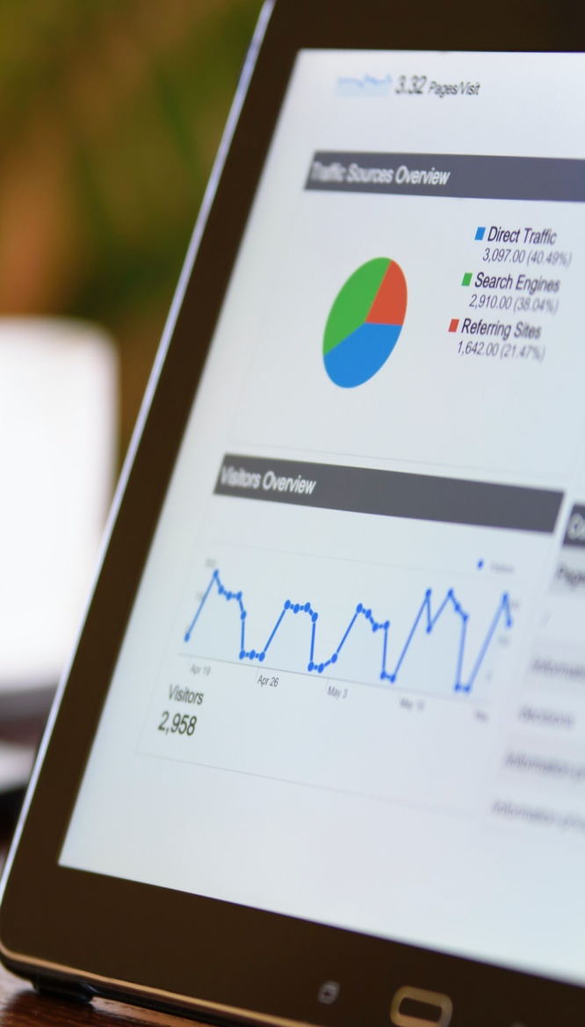
Εργαλεία για την κατανόηση του ψηφιακού σας κοινού
Πώς μπορείτε να μάθετε για τα άτομα που αποτελούν το κοινό σας στα μέσα κοινωνικής δικτύωσης;
Θα βρείτε απαντήσεις στα αναλυτικά στοιχεία των μέσων κοινωνικής δικτύωσης.
Ακολουθεί ένας οδηγός με 5 δωρεάν εργαλεία ανάλυσης που καλύπτουν ορισμένες από τις κορυφαίες πλατφόρμες ψηφιακών μέσων:
Δωρεάν αναλυτικά εργαλεία για να κατανοήσετε καλύτερα το ψηφιακό σας κοινό
Φωτογραφία από την εταιρεία PhotoMIX από το Pexels

Slide 24

Ο ιδανικός σας πελάτης - Τοποθέτηση του οργανισμού σας
Ο προσδιορισμός του ιδανικού σας πελάτη είναι το πρώτο βήμα προς μια συνεκτική και επιτυχημένη στρατηγική ανάπτυξης της ψηφιακής σας εμπειρίας. Δεν είναι κάθε πελάτης κατάλληλος για εσάς, γι' αυτό επικεντρωθείτε σε έναν ή δύο μόνο κύριους στόχους. Για παράδειγμα, αν θέλετε να επικεντρωθείτε στα παιδιά και να δημιουργήσετε δραστηριότητες edutainment για αυτά, δεν κλείνετε τις πόρτες σας σε όλους τους άλλους πιθανούς στόχους, αλλά μιλάτε ξεκάθαρα σε σχολεία και οικογένειες & τοποθετείτε τον εαυτό σας στο μυαλό τους ως ένα μέρος που θα ικανοποιήσει τις ανάγκες τους.
Το να μιλάς σε όλους σημαίνει να μην μιλάς σε κανέναν
Γι' αυτό κάθε είδος οργανισμού που παρέχει υπηρεσίες, συμπεριλαμβανομένων των πολιτιστικών οργανισμών και των επιχειρήσεων, θα πρέπει
να εντοπίζετε και να στοχεύετε σε ακριβείς εξειδικευμένες αγορές κατά την ανάπτυξη
ένα ψηφιακό προϊόν. Έχουμε μερικά χρήσιμα εργαλεία και ασκήσεις
για να σας βοηθήσει να το κάνετε αυτό.
Η πρώτη είναι η Δημιουργία Προσωπικότητας Πελάτη.
Φωτογραφία από Pressmaster

Slide 25

Τι είναι η προσωπικότητα του πελάτη;
Οι προσωποποιήσεις είναι φανταστικά προφίλ που δημιουργείτε και αντιπροσωπεύουν τον πελάτη-στόχο σας. Τις δημιουργείτε παρατηρώντας και καθορίζοντας τα βασικά χαρακτηριστικά διαφόρων πραγματικών ανθρώπων με βάση την ανατροφοδότηση και την έρευνά σας (δημογραφικά στοιχεία, τρόπος ζωής, χαρακτηριστικά προσωπικότητας, πεποιθήσεις, σκέψεις, συμπεριφορές, ενδιαφέροντα, δεξιότητες, κίνητρα και στόχοι).
Ο στόχος είναι να σχεδιαστεί ένα προϊόν, στην περίπτωσή μας η εμπειρία της πολιτιστικής κληρονομιάς, που να προσελκύει τον ιδανικό πελάτη.
Θέτοντας μια σειρά από ερωτήσεις, μπορείτε να ορίσετε τον φανταστικό σας πελάτη που ενσαρκώνει τον στόχο σας. Αυτό θα εμβαθύνει τις γνώσεις σας για το κοινό σας.
Προσωπικότητες και σχεδιασμός για την ιδανική εμπειρία στο μουσείο
Φωτογραφία από DS stories από το Pexels

Slide 26
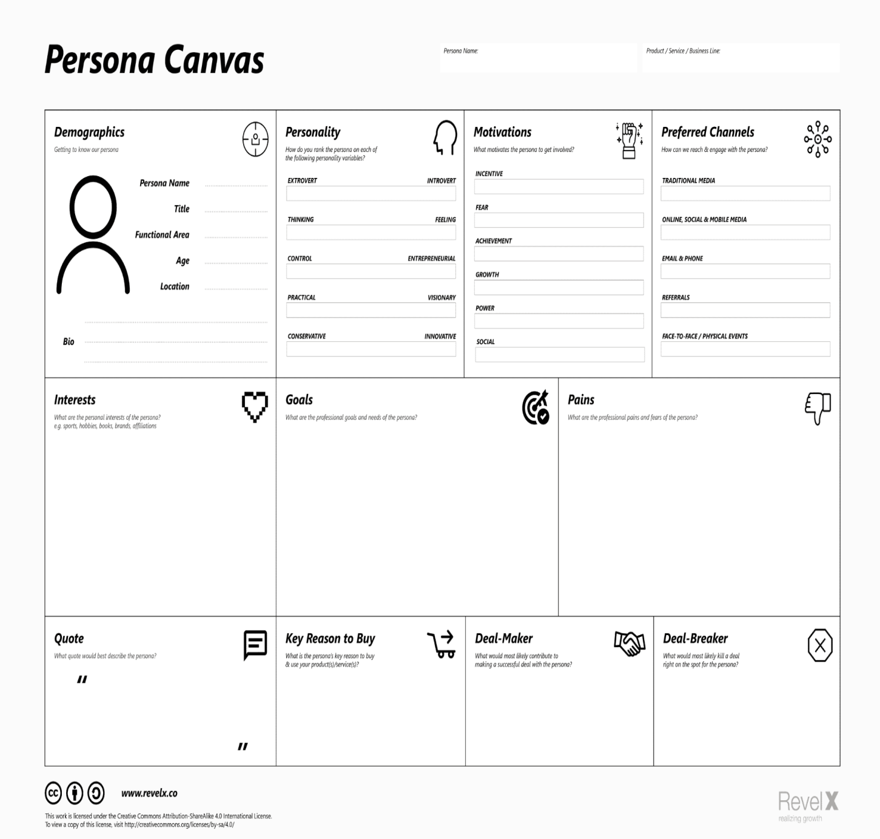
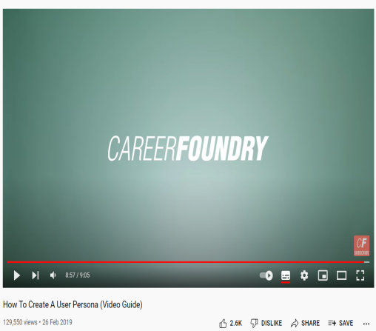
Άσκηση 1 - Δημιουργία μιας προσωπικότητας πελάτη
Δοκιμάστε να χαρτογραφήσετε τις σκέψεις σας με ένα flip chart/λευκό πίνακα ή κατεβάστε τον καμβά
Persona Canvas δωρεάν λήψη
Μάθετε περισσότερα από αυτόν τον οδηγό βίντεο: Δημιουργώντας μια Προσωπικότητα Πελάτη

Slide 27
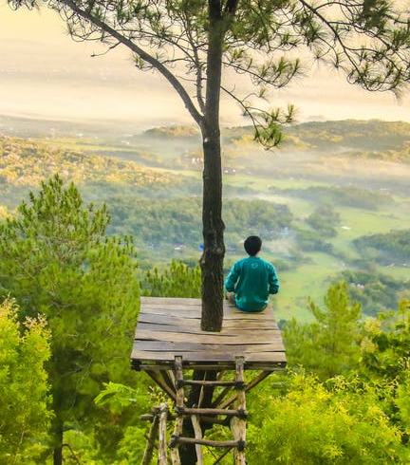
Ο χάρτης ενσυναίσθησης
"Αν θέλετε να σχεδιάσετε στιγμές θαυμασμού για τους επισκέπτες, τότε πρέπει να δείτε τον κόσμο μέσα από τα μάτια τους". Culture Connect
Οι προσωποποιήσεις δεν είναι το μόνο εργαλείο για την κατανόηση των χρηστών σας. Ο χάρτης ενσυναίσθησης είναι ένα απλό, εύπεπτο, οπτικό εργαλείο που αποτυπώνει τη γνώση σχετικά με τις συμπεριφορές και τις στάσεις ενός χρήστη. Μπορεί να διερευνήσει το κοινωνικό πλαίσιο που επηρεάζει βαθιά τον τρόπο με τον οποίο ο επισκέπτης σας σκέφτεται, αισθάνεται, ενεργεί και συμπεριφέρεται.
Με τη χρήση αυτού του χάρτη, μπορείτε να αποκαλύψετε τι είναι πιθανό να πει ο στόχος σας για τις υπηρεσίες σας, πώς μπορεί να αντιδράσει στα μηνύματά σας και πώς μπορείτε να περιγράψετε το πρόσωπο στο οποίο στοχεύετε.
Φωτογραφία του Samuel Theo Manat Silitonga από το Pexels

Slide 28

Αποκάλυψη των κινήτρων
Ένας από τους κύριους στόχους του σταδίου της ενσυναίσθησης είναι ο εντοπισμός των αναγκών και των συμπεριφορών των επισκεπτών που είναι κρυφές ή ανομολόγητες. Είναι σημαντικό να γίνεται διάκριση μεταξύ του τι λένε οι άνθρωποι ότι θα έκαναν σε μια συγκεκριμένη κατάσταση και του τι κάνουν στην πραγματικότητα. Στην πραγματικότητα, οι χρήστες έχουν συνήθειες ή επιθυμίες που δεν γνωρίζουν, γι' αυτό είναι σημαντικό να τις παρατηρούμε σε δράση.
Η ενσυναισθητική έρευνα και σχεδιασμός δεν ενδιαφέρεται για στοιχεία σχετικά με τον χρήστη, όπως η ηλικία ή η τοποθεσία του. Επικεντρώνεται στα συναισθήματά τους απέναντι σε ένα προϊόν και στα κίνητρά τους σε ορισμένες καταστάσεις - Γιατί συμπεριφέρονται με συγκεκριμένο τρόπο; Γιατί κάνουν κλικ εδώ και όχι εκεί όταν τους παρουσιάζεται μια συγκεκριμένη οθόνη ή σελίδα; Αυτές είναι οι γνώσεις που ανακαλύπτετε κατά τη φάση της ενσυναίσθησης και θα σας βοηθήσουν να δημιουργήσετε εμπειρίες που θα μείνουν αξέχαστες στο κοινό σας.
Χαρτογράφηση ενσυναίσθησης: ένας οδηγός για να μπείτε στο μυαλό ενός χρήστη
Φωτογραφία από την παραγωγή SHVETS από το Pexels

Slide 29
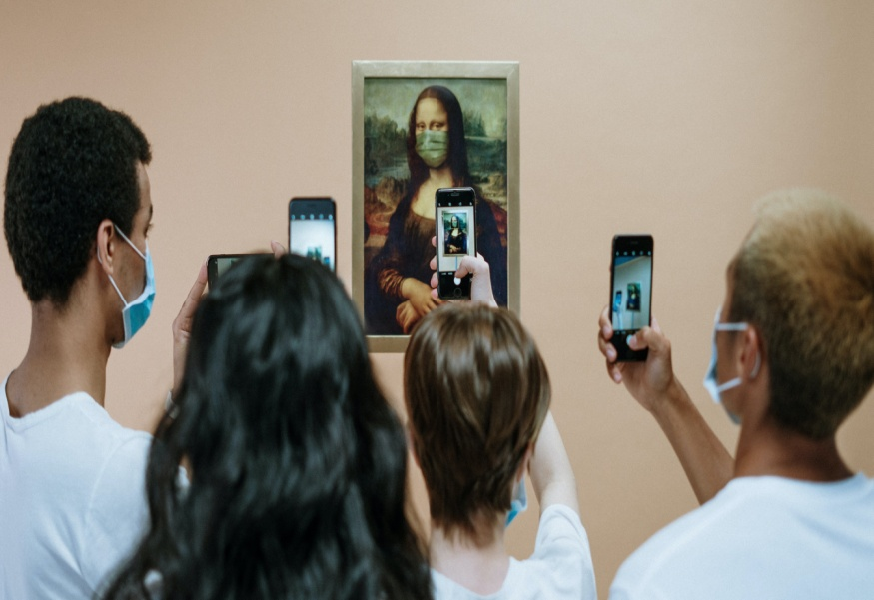
Ο χάρτης ενσυναίσθησης σας καλεί να κάνετε τέσσερις ερωτήσεις:
1. Τι λέει ο επισκέπτης σας για εσάς;
Όχι μόνο τι λέει ο πελάτης για τον οργανισμό σας και τον πολιτιστικό σας ιστότοπο, αλλά και πώς μιλάει για τις υπηρεσίες σας.
2. Τι πιστεύει ο επισκέπτης σας για εσάς;
Οι άνθρωποι συχνά έχουν σκέψεις που δεν εκφράζουν πλήρως. Προσπαθήστε να αποκαλύψετε και να ενστερνιστείτε τις ανομολόγητες στάσεις και συμπεριφορές.
3. Τι κάνει ο επισκέπτης σας;
Παρατηρώντας τις συμπεριφορές των επισκεπτών σας κατά τη διάρκεια μιας επίσκεψης
και πώς αλληλεπιδρούν με το περιβάλλον τους
μπορεί να αποκαλύψει αυτές τις ανομολόγητες σκέψεις
4. Πώς αισθάνεται ο επισκέπτης σας;
Ο επισκέπτης σας είναι ένας άνθρωπος με μια σειρά από συναισθήματα
που καθοδηγούν τη συμπεριφορά τους. Αν μπορείτε να επικεντρωθείτε σε
αυτά τα συναισθήματα πριν, κατά τη διάρκεια και μετά από μια επίσκεψη, έχετε την ευκαιρία να επηρεάσετε αυτές τις κινήσεις με θετικό τρόπο.
Φωτογραφία από Cottonbro

Slide 30
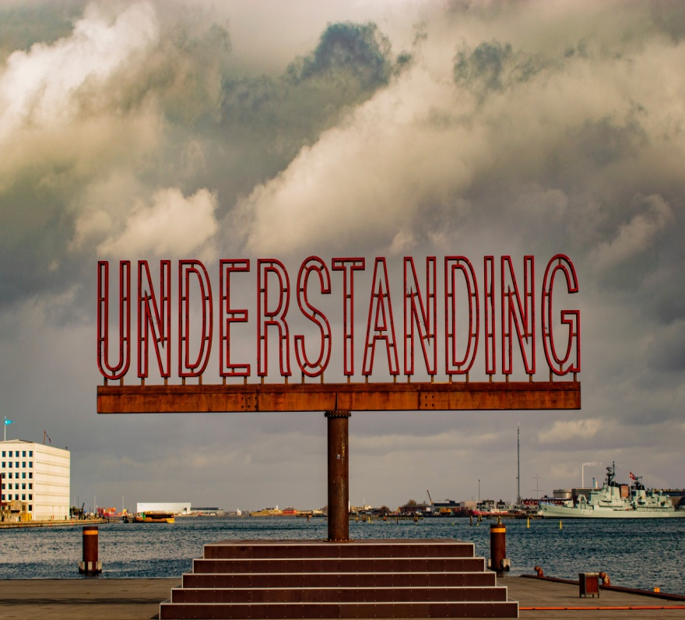
Πλεονεκτήματα της συνέντευξης ενσυναίσθησης
Το να είσαι αποδέκτης της ενσυναίσθησης σημαίνει να νιώθεις ότι σε ακούνε. Το να αισθάνεσαι ότι σε ακούνε σημαίνει ότι αισθάνεσαι ότι σε εκτιμούν. Μια συνέντευξη ενσυναίσθησης με το κοινό-στόχο σας έχει να κάνει με την ενεργή ακρόαση και την ενεργή ακρόαση.
                Εστιάζουν στο συναισθηματικό και υποσυνείδητο
                Φέρνουν γνώσεις σχετικά με το πώς συμπεριφέρονται οι χρήστες σε συγκεκριμένα περιβάλλοντα και καταστάσεις.
                Αποκαλύπτουν λύσεις, ανεκπλήρωτες ανάγκες και προκλήσεις που μπορεί να παραβλέπετε.
                Επιτρέπουν στους επισκέπτες να μιλήσουν για το τι είναι σημαντικό για αυτούς
                Σκάβουν βαθύτερα, πέρα από τις συνηθισμένες ερωτήσεις.
                Οι αυθόρμητες ερωτήσεις μπορούν να προκύψουν από την παρατήρηση της γλώσσας του σώματος και των αντιδράσεων
Φωτογραφία από Zuzana Ruttkayova: pexels.com
Κάνουν το υποκείμενο να αισθάνεται άνετα ώστε να μπορεί να μιλήσει από καρδιάς

Slide 31
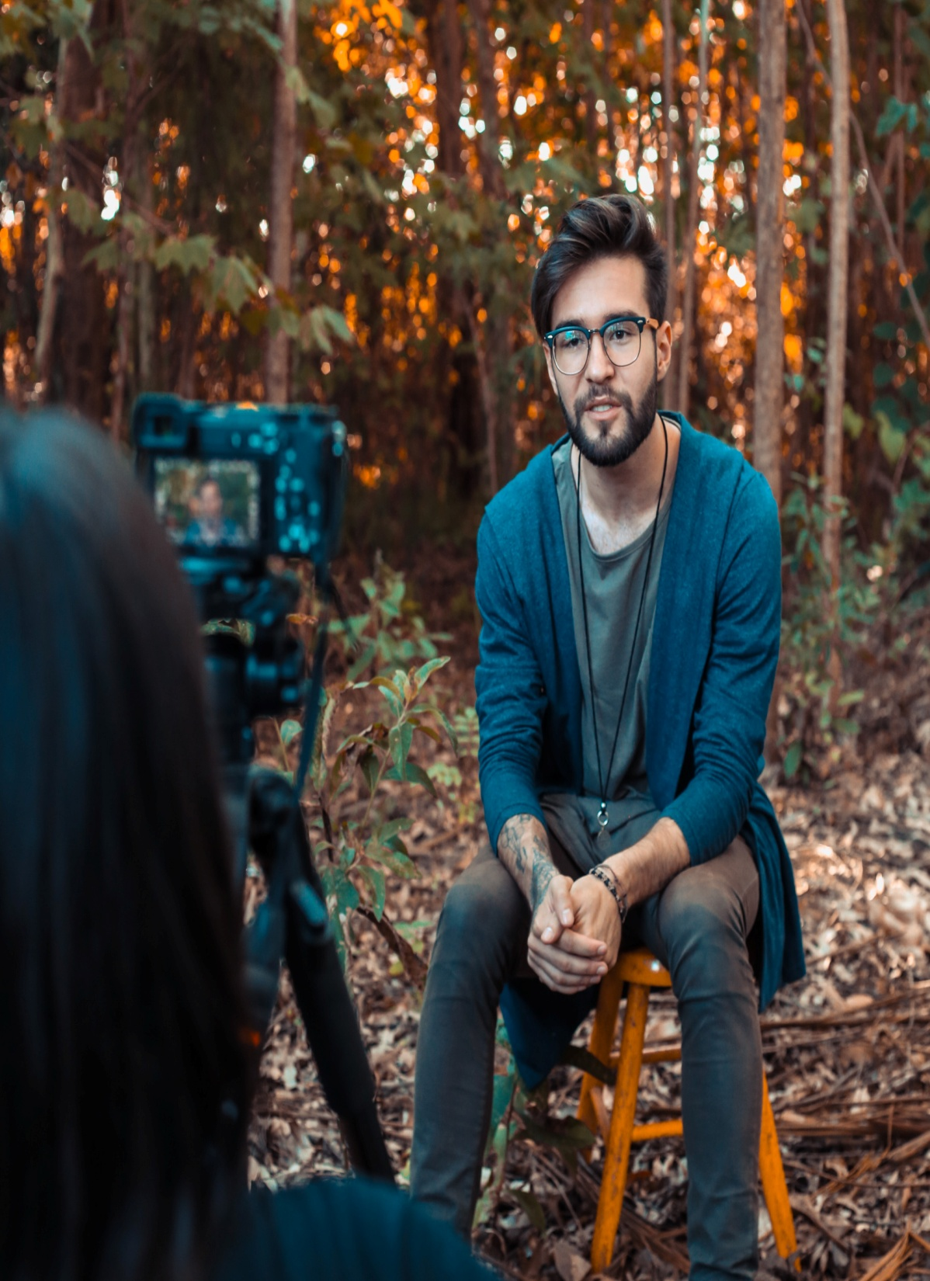
Συμβουλές για αποτελεσματική συνέντευξη
1. Παρουσιάστε τον εαυτό σας.
2. Παρουσιάστε το έργο σας.
3. Στρέψτε την προσοχή σας στον ερωτώμενο (ρωτήστε το όνομά του, την καταγωγή του).
4. Χτίστε τη σχέση σας.
5. Ρωτήστε για συγκεκριμένες περιπτώσεις ή περιστατικά ("Πείτε μου για την τελευταία φορά που...")
6. Κρατήστε τις ερωτήσεις σε λιγότερες από δέκα λέξεις.
7. Κάντε μία ερώτηση κάθε φορά.
8. Ενθαρρύνετε τις ιστορίες.
Φωτογραφία από Rodrigo Souza από το Pexels

Slide 32

Συμβουλές για αποτελεσματική συνέντευξη
9. Ψάξτε για ασυνέπειες και αντιφάσεις- αυτά που λένε οι άνθρωποι και αυτά που κάνουν μπορεί να διαφέρουν πολύ.
10. Παρατηρήστε μη λεκτικές ενδείξεις, χέρια, εκφράσεις προσώπου
11. Κάντε ουδέτερες ερωτήσεις όπως "Τι πιστεύετε για...;".
12. Εξερευνήστε συναισθήματα όπως "Γιατί αισθάνεστε...;" "Τι αισθάνεσαι για...;" "Και τι ένιωθες τότε;"
13. Δηλώσεις ερωτήσεων.
14. Αν κολλήσετε, ρωτήστε "γιατί;". Η συνεχής ερώτηση "γιατί" σκάβει βαθύτερα στο συναίσθημα και τα κίνητρα.
15. "Μπορείτε να πείτε περισσότερα γι' αυτό;"
Φωτογραφία από Olya Kobruseva από το Pexels

Slide 33
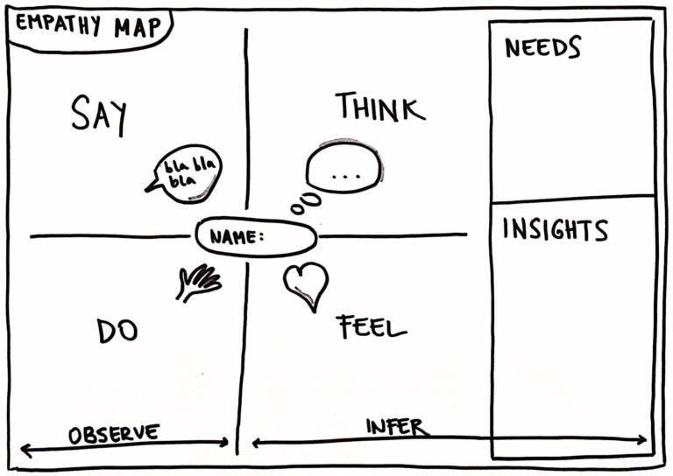
Άσκηση 2 - Χρήση του χάρτη ενσυναίσθησης για να εστιάσετε στην εμπειρία των επισκεπτών σας
Άσκηση 2 - Χρήση του χάρτη ενσυναίσθησης για να εστιάσετε στην εμπειρία των επισκεπτών σας
Συμπληρώστε το χάρτη σας ψηφιακά ή χρησιμοποιήστε χαρτί και αυτοκόλλητες σημειώσεις.
Βασιστείτε σε συνεντεύξεις, παρατηρήσεις και άλλες πηγές απόκτησης ενσυναίσθησης
Αυτός ο σύντομος οδηγός θα σας καθοδηγήσει στη διαδικασία
Οδηγός χαρτογράφησης ενσυναίσθησης
Μάθετε περισσότερα από αυτό το σύντομο σεμινάριο στο YouTube
Πώς να σχεδιάσετε χάρτη ενσυναίσθησης
Πηγή: https://www.innovationtraining.org/empathy-map-template-training/
Πείτε - Ποια είναι τα βασικά μηνύματα που δίνουν οι πελάτες-στόχοι; Πώς μιλούν για την υπηρεσία σας;
ΣΚΕΦΤΕΙΤΕ - Ποιες σκέψεις ή πεποιθήσεις μπορεί να επηρεάσουν τη συμπεριφορά των επισκεπτών σας;
ΑΙΣΘΗΣΗ - Ποια μη λεκτικά στοιχεία δίνουν οι πελάτες σας που υποδηλώνουν τα συναισθήματά τους;
DO - Ποιες ενέργειες και συμπεριφορές παρατηρήσατε;

Slide 34
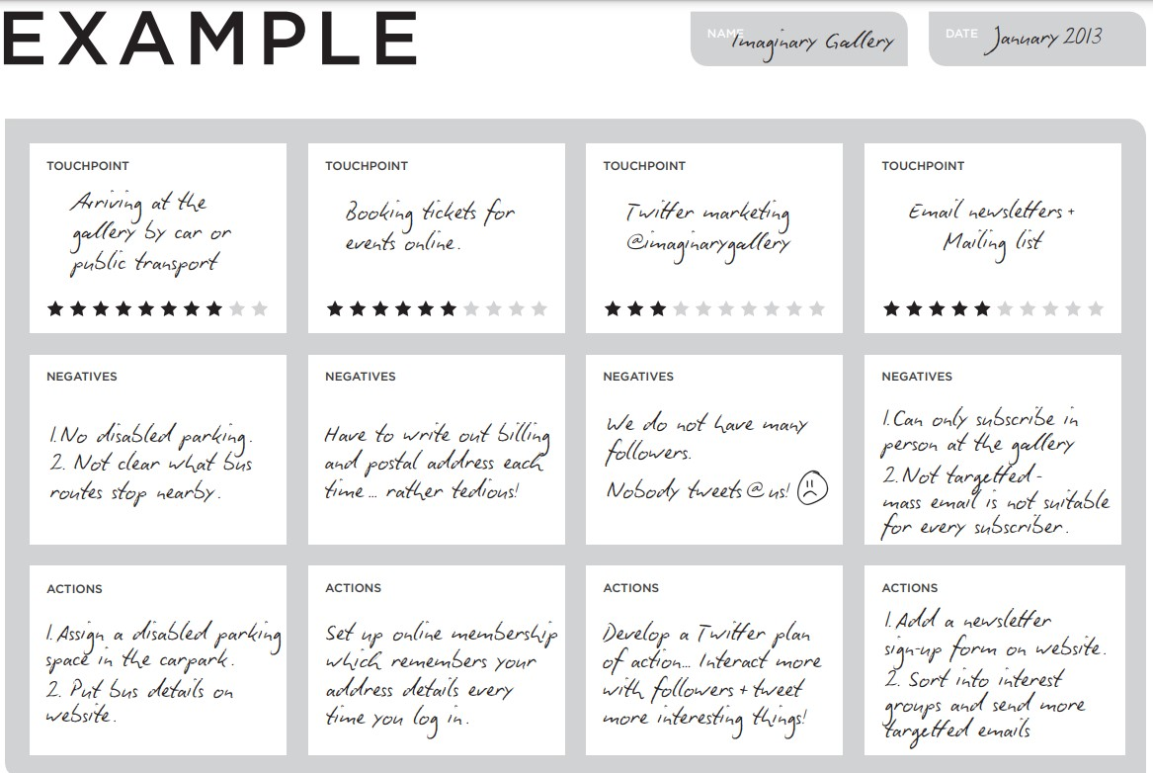
Εξερευνώντας το ταξίδι του πελάτη σας
Μόλις απεικονίσετε την προσωπικότητα του επισκέπτη σας και κατανοήσετε την εμπειρία του, το επόμενο βήμα είναι να εξερευνήσετε την πορεία του μέσα από τον ιστότοπό σας, αυτό που οι έμποροι αποκαλούν "ταξίδι του πελάτη". Η παρακολούθηση του customer journey σας επιτρέπει να φανταστείτε και να ορίσετε την ιδανική διαδρομή που θα βιώσει ο επισκέπτης σας, από την πρώτη στιγμή που θα έρθει σε επαφή μαζί σας μέχρι και μετά την επίσκεψή του.
Ξεκινήστε προσδιορίζοντας όλα τα σημεία επαφής για έναν συγκεκριμένο επισκέπτη, όπου ο επισκέπτης αλληλεπιδρά με τον ιστότοπο (είτε άμεσα είτε έμμεσα). Αυτό θα μπορούσε να περιλαμβάνει έναν οδηγό, έναν ιστότοπο, πινακίδες στον αυτοκινητόδρομο, το γραφείο εισόδου, το χώρο στάθμευσης, την ξενάγηση, το εστιατόριο, το κατάστημα δώρων και την πύλη εξόδου. Αυτά τα σημεία επαφής οργανώνονται από την αρχή έως το τέλος και στη συνέχεια αξιολογούνται μεμονωμένα. Αυτό γίνεται η αρχή ενός σχεδίου για τη βελτίωση της εμπειρίας των επισκεπτών.

Slide 35
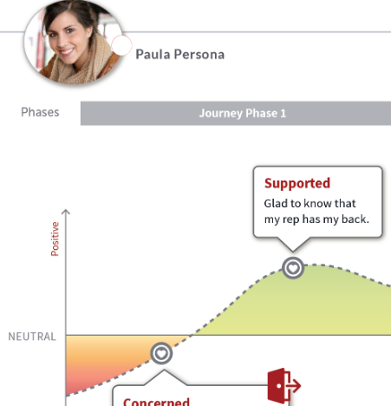
Συμβουλές εμπειρογνωμόνων
"Ένας σπουδαίος χάρτης διαδρομής πελατών πρέπει να αναπαριστά την εμπειρία όπως την βλέπει ο πελάτης σας και όχι όπως εσείς νομίζετε ότι την βλέπει. Αυτό σημαίνει ότι συχνά θα περιλαμβάνει πτυχές εκτός του άμεσου ελέγχου σας, όπως οι επιρροές στα μέσα κοινωνικής δικτύωσης, οι αναζητήσεις στο διαδίκτυο και τα βήματα που κάνουν οι πελάτες σας πριν καν μπείτε στην εικόνα"
Οι 10 κορυφαίες απαιτήσεις του Χάρτη Διαδρομής του Πελάτη από τους συμβούλους εμπειρίας πελατών Heart of the Customer

Slide 36
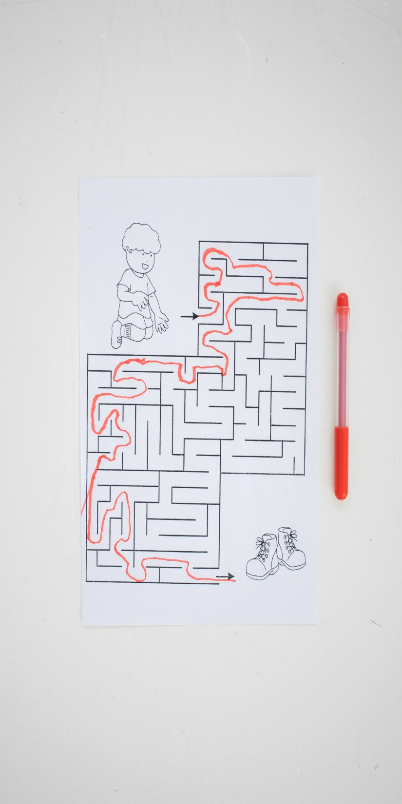
Εξερευνώντας το ταξίδι του πελάτη σας
Στις επόμενες διαφάνειες θα χαρτογραφήσουμε ένα ταξίδι του πελάτη, με μοντέλα που εφαρμόζονται εύκολα σε
διαφορετικούς τύπους χώρων πολιτιστικής κληρονομιάς ή
εμπειρίες.
Υπάρχουν 5 φάσεις του τυπικού ταξιδιού του επισκέπτη:
1. Ευαισθητοποίηση
Η εμπειρία του επισκέπτη στον ιστότοπο αρχίζει πολύ πριν
την επίσκεψη. Κατά τη διάρκεια αυτού του σταδίου, ο δυνητικός επισκέπτης λαμβάνει
σε επαφή για πρώτη φορά. Είναι ένα κρίσιμο βήμα,
η καλή πρώτη εντύπωση έχει μεγάλη σημασία.
2. Εξέταση
Ο πελάτης έχει σκεφτεί την επίσκεψή του
και το εξετάζουν ως πιθανό τρόπο ικανοποίησης μιας από τις ανάγκες τους.
Φωτογραφία από Monstera

Slide 37
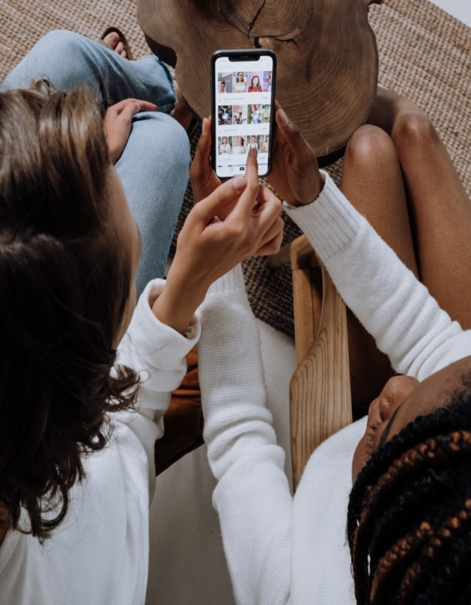
Εξερευνώντας το ταξίδι του πελάτη σας
3. Αγορά
Ο επισκέπτης εξέτασε την προσφορά σας και επέλεξε να σας επισκεφθεί. Έχει φτάσει στο σημείο όπου συνειδητοποιεί ότι προσφέρετε το ιδανικό προϊόν για την ικανοποίηση των αναγκών του.
4. Διατήρηση
Εάν η επίσκεψη ικανοποίησε τις προσδοκίες τους, θα μιλήσουν θετικά γι' αυτήν στους φίλους, την οικογένεια και τους συναδέλφους τους. Κατά τη διάρκεια αυτού του σταδίου πρέπει να έχετε έναν τρόπο να διατηρήσετε και να δεσμεύσετε τον επισκέπτη, προκειμένου να κρατήσετε μια θέση στο μυαλό του.
5. Συνηγορία
Μόλις ο επισκέπτης καταλάβει ότι μοιράζεστε το δικό του
συμφέροντα και τις αξίες τους, θα γίνουν μια πραγματική
πρεσβευτής και συνήγορος, διαδίδοντας θετικά
μηνύματα στα δίκτυά τους χωρίς διαφημιστική δαπάνη
απαιτείται.
Φωτογραφία από cottonbro: https://www.pexels.com/photo/people-using-a-smartphone-5081918/

Slide 38
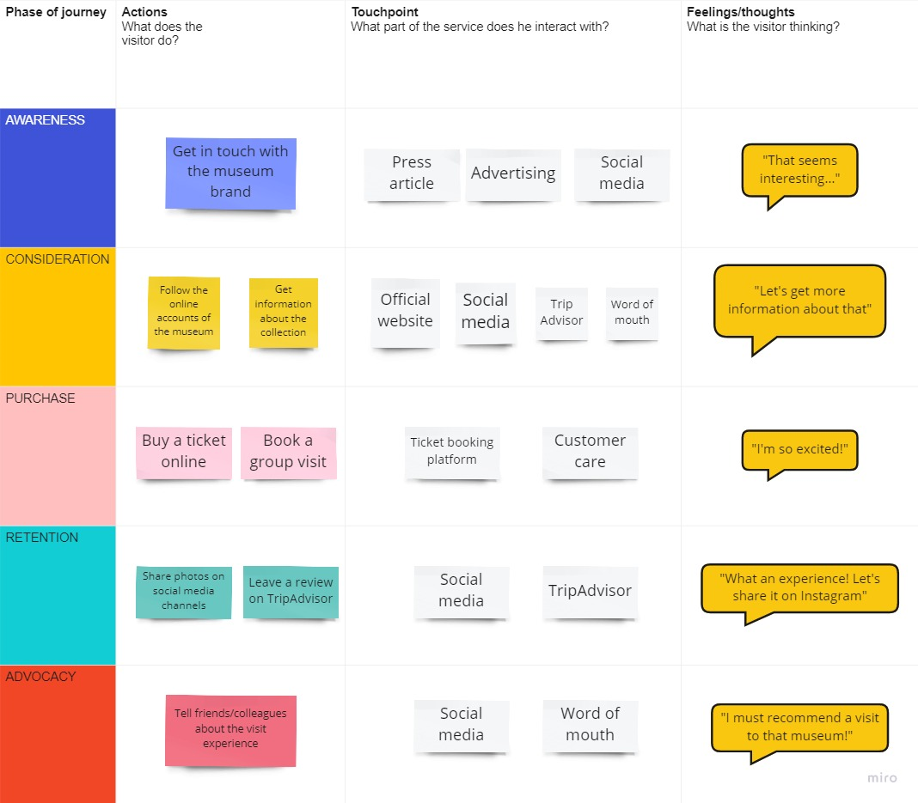
Άσκηση 3 - Χαρτογράφηση του ταξιδιού του πελάτη
Άσκηση 2 - Χρήση του χάρτη ενσυναίσθησης για να εστιάσετε στην εμπειρία των επισκεπτών σας
Υπάρχουν πολλοί διαφορετικοί χάρτες διαδρομής πελατών εκεί έξω - ξεκινήστε το δικό σας με το post its
Δωρεάν pdf - Χαρτογράφηση διαδρομής για οργανισμούς τεχνών

Slide 39
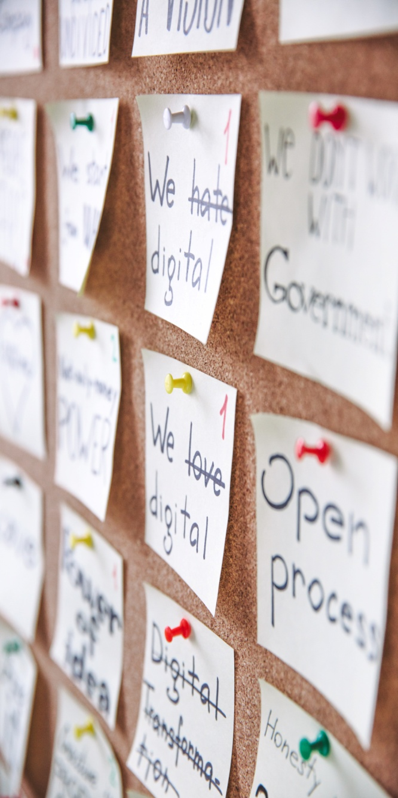
Ο χάρτης ενσυναίσθησης, η προσωποποίηση του πελάτη και ο χάρτης διαδρομής του πελάτη έχουν ως στόχο να σας διευκολύνουν να πειραματιστείτε, να βρείτε το κατάλληλο ψηφιακό εργαλείο και να σχεδιάσετε μια συναρπαστική νέα εμπειρία για την ομάδα επισκεπτών που είναι σημαντική για εσάς.
Αυτά τα εργαλεία αποτελούν επίσης τη βάση για την αξιοποίηση των ψηφιακών δυνατοτήτων για την επικοινωνία και το μάρκετινγκ σε νέα ακροατήρια και θα αναδείξουμε τη στρατηγική μάρκετινγκ και επικοινωνίας σας στην ενότητα 5.
Φωτογραφία από Polina Zimmerman από το Pexels

Slide 40
04 Μελέτες περιπτώσεων και πόροι

Slide 41
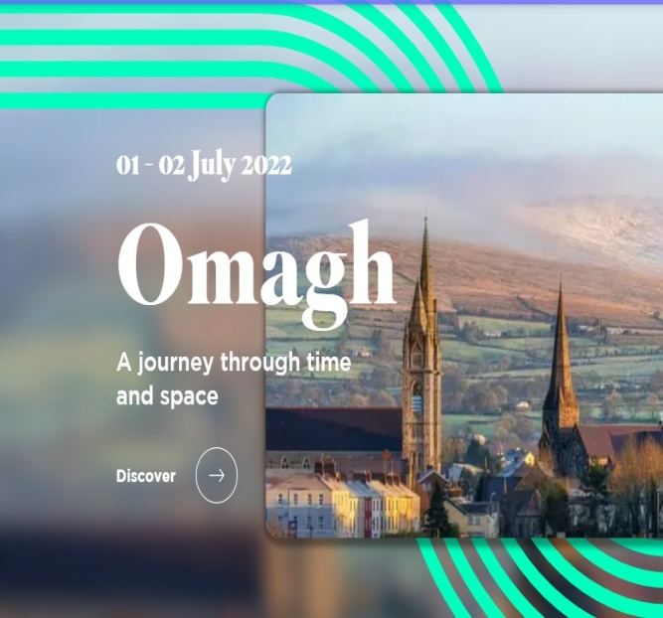
Εμπνευστείτε...
StoryTrails, Ηνωμένο Βασίλειο
Τοπικές βιβλιοθήκες και κοινότητες στο Ηνωμένο Βασίλειο συνεργάζονται με ένα νέο ψηφιακό έργο που επιτρέπει στους ανθρώπους να γνωρίσουν την πόλη τους με διαφορετικό τρόπο μέσω της Επαυξημένης Πραγματικότητας (AR) και της Εικονικής Πραγματικότητας (VR). Οι επισκέπτες μπορούν να χρησιμοποιήσουν αυτή την τεχνολογία για να ταξιδέψουν πίσω στο χρόνο και να ζωντανέψουν ανείπωτες ιστορίες. Πλατείες, βιβλιοθήκες, δρόμοι και κινηματογράφοι θα μετατραπούν σε εικονικές πύλες σε 15 πόλεις του Ηνωμένου Βασιλείου, ξεκινώντας από τη μικρή πόλη Omagh της Βόρειας Ιρλανδίας.
Μπορούν να πετάξουν μέσα από εικονικούς τρισδιάστατους χάρτες για να βυθιστούν στον τόπο. Με την καθοδήγηση μιας εφαρμογής AR για κινητά οι επισκέπτες μπορούν επίσης να κάνουν μια διαδραστική περιήγηση στην πόλη με ιστορίες από αρχειακό υλικό και ηχογραφήσεις που δημιουργούν ένα παράθυρο στο παρελθόν.
Μάθετε περισσότερα για το StoryTrails
Αν θέλετε να μάθετε περισσότερα για τρόπους δημιουργίας εμπειριών AR με χαμηλό κόστος, ρίξτε μια ματιά στην ψηφιακή εργαλειοθήκη Insites στον ιστότοπο: Insites

Slide 42

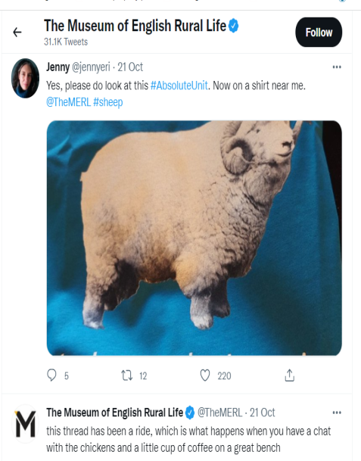
Εμπνευστείτε...
The Museum of English Rural Life, Ηνωμένο Βασίλειο
Το Μουσείο Αγροτικής Ζωής της Αγγλίας είναι ένας μικρός οργανισμός με μεγάλη φωνή. Ακολουθώντας το φαινόμενο των διαδικτυακών μιμιδίων, πολύ δημοφιλές μεταξύ των Millennials και των Digital Natives, το μουσείο αποφάσισε να υιοθετήσει έναν ειρωνικό και ασεβή τόνο φωνής για την επικοινωνία του στα μέσα κοινωνικής δικτύωσης. Το 2018, μία από τις αναρτήσεις τους στο Twitter έγινε viral. Η εικόνα ενός προβάτου συνοδευόταν από ένα κείμενο που ήταν εξαιρετικά ασυνήθιστο για τον τομέα της πολιτιστικής κληρονομιάς: "Κοιτάξτε αυτή την απόλυτη μονάδα". Καθώς το μουσείο είχε επενδύσει στην κατανόηση του κοινού του, χτύπησε τη σωστή νότα. Η ανάρτηση δημιούργησε διασκέδαση και αγάπη, μετατρέποντας ένα νέο κοινό σε πρεσβευτές του μουσείου. Η αφήγηση ιστοριών είναι το πιο ισχυρό εργαλείο επικοινωνίας που διαθέτει ο τομέας της πολιτιστικής κληρονομιάς. Η αφήγηση μιας ιστορίας δεν έχει να κάνει μόνο με την πώληση ενός προϊόντος ή μιας υπηρεσίας, αλλά βασικά με την οικοδόμηση μιας πραγματικής σχέσης εμπιστοσύνης με τον πελάτη. Μάθετε περισσότερα για την ψηφιακή αφήγηση ιστοριών στην ενότητα 5 του Insites
Βρείτε το MERL στο Twitter

Slide 43

Εμπνευστείτε...
Μουσείο Τέχνης του Κλίβελαντ, ΗΠΑ
Το Μουσείο Τέχνης του Κλίβελαντ προσέγγισε το κοινό του σχεδιάζοντας μια νέα εφαρμογή με την ονομασία ArtLens. Αυτή η εφαρμογή επιτρέπει στον επισκέπτη να σχεδιάσει και να βιώσει την επίσκεψή του πριν από την άφιξή του, παίρνοντας την προγραμματισμένη περιήγησή του μαζί του στο smartphone του όταν το επισκεφθεί. Η εφαρμογή όχι μόνο τους βοηθάει στην πλοήγηση, αλλά διατηρεί τη σύνδεση με τον επισκέπτη και μετά, επιτρέποντάς του να βουτήξει στην περιήγησή του ή να δημιουργήσει μια νέα. Μπορούν επίσης να συμμετάσχουν με παιγνιώδη τρόπο, αντιστοιχίζοντας τις φωτογραφίες τους με τα εκθέματα του μουσείου. Όπως εξηγεί η Τζέιν Αλεξάντερ, επικεφαλής της ψηφιακής υπηρεσίας του μουσείου, στοχεύουν σε ένα κοινό που δεν είναι ο τυπικός επισκέπτης πολιτιστικής κληρονομιάς.
"Δεν ανταγωνιζόμαστε άλλα μουσεία. Ανταγωνιζόμαστε το Netflix".
Η προσέλκυση της προσοχής του πελάτη σε έναν θορυβώδη κόσμο είναι το κλειδί της επιτυχίας, σήμερα περισσότερο από ποτέ.
Βυθιστείτε στο ArtLens στο Μουσείο Τέχνης του Κλίβελαντ

Slide 44
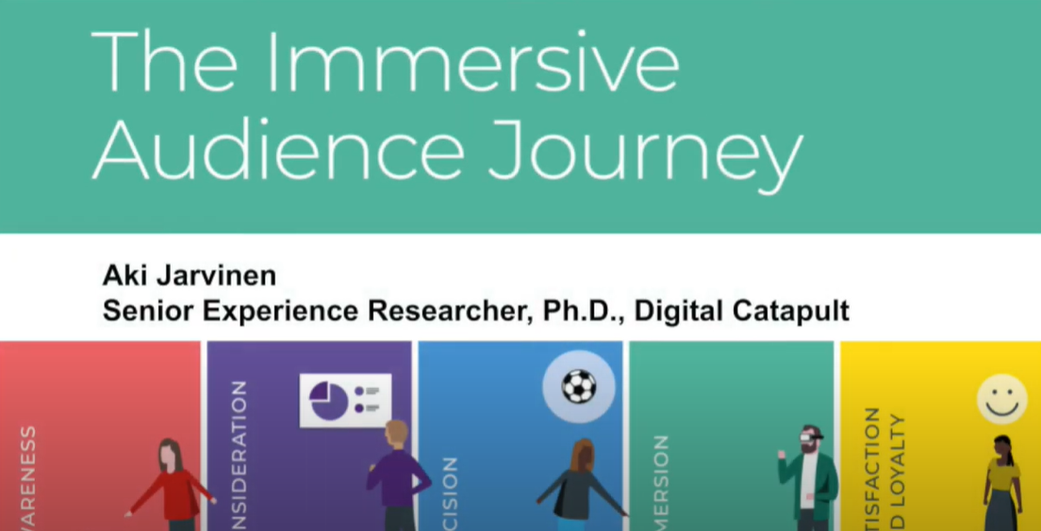
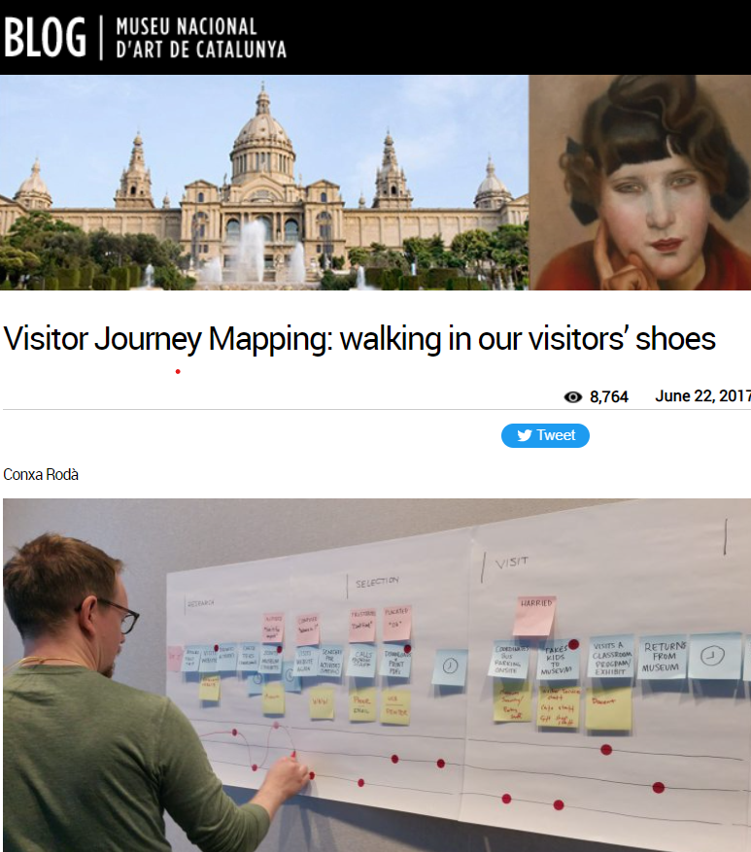
Πόροι
Museu Nacional d'Art de Catalunya
https://www.youtube.com/watch?v=7gvclNFzGPk
Ιστολόγιο μουσείων - Χαρτογράφηση διαδρομής επισκεπτών
Το κοινό του μέλλοντος - The Immersive Journey Report

Slide 45



Δωρεάν εργαλεία για την κατανόηση του κοινού σας
Σας δείχνει ποιες λέξεις-κλειδιά αποδίδουν καλύτερα για τη βελτιστοποίηση μηχανών αναζήτησης (SEO). SEO σημαίνει προσαρμογή και βελτιστοποίηση της διαδικτυακής σας επικοινωνίας με τη χρήση λέξεων-κλειδιών στις οποίες ανταποκρίνεται η Google τοποθετώντας τον ιστότοπό σας στην κορυφή της Σελίδας Αποτελεσμάτων Μηχανών Αναζήτησης.
Επιτρέπει την παρακολούθηση της απόδοσης του ιστότοπού σας και την ανάλυση του κοινού σας. Βάζοντας μια συμβολοσειρά στη διεύθυνση URL του ιστότοπού σας, θα μπορείτε να γνωρίζετε τα πάντα για τη συμπεριφορά των επισκεπτών στον ιστότοπό σας, όπως πόσες σελίδες του ιστότοπου επισκέπτονται και πολλά άλλα.
Σας δίνει βαθύτερη γνώση σχετικά με τις προτιμήσεις, τον τρόπο ζωής και τις συμπεριφορές του κοινού-στόχου σας. Μπορείτε να μάθετε πώς ο χρήστης ζει την online εμπειρία, πώς συμπεριφέρεται κατά την κύλιση της ροής.

Slide 46
Αναφορές
Abrams (2019), Personas and designing the ideal museum experience, προσβάσιμο στη διεύθυνση: https://cutt.ly/DQnUvg1
Chen (2021), How The V&A's New Digital Platform Centers Access and Audience, προσβάσιμο στη διεύθυνση: https://cutt.ly/snJdFZa
Coates (2019), Modern museums in the internet generation - memes and millennials, προσβάσιμο στη διεύθυνση: https://cutt.ly/RnJdJve
Culture Connect, Πρακτική άσκηση, τόμος 1: Χάρτες ενσυναίσθησης https://cultureconnectme.com/practicum-vo-1-empathy-maps/
McGarry (2021), Attracting Millennials to Museums: Your Complete Marketing Guide, προσβάσιμος στη διεύθυνση: https://cutt.ly/LnJdLqp.
McIntyre (2020) Culture in Lockdown. Μέρος 1: Μπορούμε να κάνουμε ψηφιακή, μπορούμε να κάνουμε στρατηγική; https://www.culturehive.co.uk/resources/culture-in-lockdown-part-1-we-can-do-digital-can-we-do-strategy/
Nielsen Norman Group (2018), Χαρτογράφηση ενσυναίσθησης: The First Step in Design Thinking, προσβάσιμο στη διεύθυνση: https://cutt.ly/EQnKSNX
Prensky (2001), Digital Natives, Digital Immigrants, προσβάσιμο στη διεύθυνση: https://cutt.ly/0nJdZAP
Έκθεση κοινού για τον Παγκόσμιο Δείκτη Ιστού (2019), προσβάσιμη στη διεύθυνση: https://cutt.ly/7QnKH16
Revelx, Persona Canvas, προσβάσιμο στη διεύθυνση: https://cutt.ly/SQnJZ2c
Tincher (2020) https://heartofthecustomer.com/customer-experience-journey-map-the-top-10-requirements/

Slide 47
Επόμενα βήματα
Μάθετε περισσότερα για την ανάπτυξη και την επικοινωνία με το κοινό σας στην ενότητα 5

